Slide 1


EU Peníze školám Inovace ve vzdělávání na naší škole ZŠ Studánka
Tento materiál byl vytvořen v rámci projektu Operačního programu Vzdělávání pro konkurenceschopnost.
Projekt MŠMT ČR | EU PENÍZE ŠKOLÁM
Číslo projektu | CZ.1.07/1.4.00/21.2146
Název projektu školy | Inovace ve vzdělávání na naší škole ZŠ Studánka
Šablona III/2 | Inovace a zkvalitnění výuky prostřednictvím ICT
Sada č. XII
Identifikátor sady: VY_32_INOVACE_Sada XII_ HV, DUM č.20
Vzdělávací oblast: Umění a kultura
Vzdělávací obor: Hudební výchova
Název: Spirituály
Autor: Mgr. Ilona Jílková
Stručná anotace: Materiál slouží jako pomůcka při výkladu učiva. Byl použit v 8.ročníku v hodině hudební výchovy dne 7.2. 2012.
Metodické zhodnocení: Prostřednictvím tohoto materiálu vyučující s žáky probere učivo o původu americké černošské duchovní hudby. Žáci se seznámí s historií i typickými znaky této hudby a na základě vybraných hudebních ukázek a obrázků s nejznámějšími interprety těchto písní. Za pomoci závěrečného testu si žáci ověří nově získané poznatky.
Autorem materiálu a všech jeho částí, není-li uvedeno jinak, je Mgr. Ilona Jílková

Slide 2
Spirituály
EU Peníze školám Inovace ve vzdělávání na naší škole ZŠ Studánka
Autorem materiálu a všech jeho částí, není-li uvedeno jinak, je Mgr. Ilona Jílková

Slide 3
Původ
EU Peníze školám Inovace ve vzdělávání na naší škole ZŠ Studánka
17. století americký kontinent
písně zotročených Afričanů ( uk. č. 1)
spojení afrických rytmů s náboženstvím zotročovatelů – křesťanstvím
Autorem materiálu a všech jeho částí, není-li uvedeno jinak, je Mgr. Ilona Jílková

Slide 4
Typické znaky
EU Peníze školám Inovace ve vzdělávání na naší škole ZŠ Studánka
základem tzv. polyrytmus ( zaznívání několika rytmických pásem, která jsou proti sobě posunutá)
melodie – ostře rytmizované tóny, které se opakují – RIFFY
princip zvolání a odpovědi
citové výlevy jednotlivců i celého shromáždění
Autorem materiálu a všech jeho částí, není-li uvedeno jinak, je Mgr. Ilona Jílková

Slide 5
Obsahová náplň
EU Peníze školám Inovace ve vzdělávání na naší škole ZŠ Studánka
úprava biblických příběhů
důraz na rovnost lidí před Bohem
nelehký život otroků
lidská touha po svobodě a volnosti
Autorem materiálu a všech jeho částí, není-li uvedeno jinak, je Mgr. Ilona Jílková

Slide 6

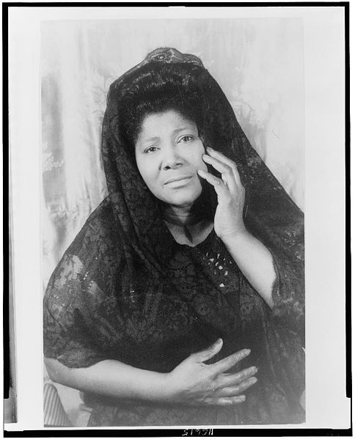
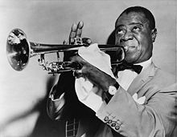
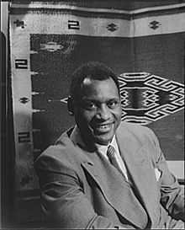
Interpretace, známí interpreti
EU Peníze školám Inovace ve vzdělávání na naší škole ZŠ Studánka
důležitá osobitost sdělení
střídá se sólista ( kazatel) a sbor
Mahalia Jackson ( uk.č.2,3)
Louis Armstrong ( uk.č.5)
Paul Robeson (uk.č.4)
Autorem materiálu a všech jeho částí, není-li uvedeno jinak, je Mgr. Ilona Jílková

Slide 7
Ověření znalostí
EU Peníze školám Inovace ve vzdělávání na naší škole ZŠ Studánka
1. Spirituály jsou písně:
a) světské b) duchovní
2. Spirituály mají kořeny v hudbě:
a) indiánské b) indické c) africké
3. Spirituály jsou písně:
a) bílých přistěhovalců b) černošské
Autorem materiálu a všech jeho částí, není-li uvedeno jinak, je Mgr. Ilona Jílková

Slide 8
Ověření znalostí
EU Peníze školám Inovace ve vzdělávání na naší škole ZŠ Studánka
4. Spirituály vycházejí z náboženství:
a) indického b) křesťanského c) islámského
5. Při interpretaci se často střídá zpěv:
a) dvou sólistů b) sólisty a sboru
6. Námětem spirituálů je většinou:
a) touha po majetku b) touha po svobodě a volnosti
Autorem materiálu a všech jeho částí, není-li uvedeno jinak, je Mgr. Ilona Jílková

Slide 9
ŘešenÍ a zdroje
EU Peníze školám Inovace ve vzdělávání na naší škole ZŠ Studánka
1.a, 2.c, 3.b, 4.b, 5.b, 6.b
Uk.č.1:http://www.youtube.com/watch?v=CNFnaF90_Mg
Uk.č.2:http://www.youtube.com/watch?v=fY0G_S6ZrtE
Uk.č.3:http://www.youtube.com/watch?v=X6xpEwmxhkg&feature=related
Uk.č.4:http://www.youtube.com/watch?v=eh9WayN7R-s
Uk.č.5:http://www.youtube.com/watch?v=SP5EfwBWgg0&feature=fvwrel
Autorem materiálu a všech jeho částí, není-li uvedeno jinak, je Mgr. Ilona Jílková

Slide 10
ZDROJE
EU Peníze školám Inovace ve vzdělávání na naší škole ZŠ Studánka
Obr. č.1:[cit. 2012-02-06]. Dostupný pod licencí Creative Commons na www:http://cs.wikipedia.org/wiki/Soubor:Mahalia_Jackson.jpg
Obr.č.2:cit. 2012-02-06]. Dostupný pod licencí Creative Commons na www:http://upload.wikimedia.org/wikipedia/commons/0/0e/Louis_Armstrong_restored.jpg
Obr.č.3:[cit. 2012-02-06]. Dostupný pod licencí Creative Commons na www:http://cs.wikipedia.org/wiki/Soubor:Paul_Robeson_1942.jpg
http://
Autorem materiálu a všech jeho částí, není-li uvedeno jinak, je Mgr. Ilona Jílková

